Slide 1
Projeto BeerNow!
Grupo:
Caue Koisumi Cintra
Matheus Ferraz
Mauricio Rodrigues Alexandre
Rafael Celestino
Rafael Bonameti

Slide 2
Sumario
Introdução
Arquitetura do software
Protótipo de interfaces do sistema

Slide 3
Introdução

Slide 4
Contexto
Principais problemas na procura de Cerveja:
Encontrar onde comprar sua cerveja favorita
Encontrar onde está o melhor preço
Conhecer as promoções que estão disponíveis na região

Slide 5
Idéia
Desenvolver um aplicativo para facilitar a busca do melhor lugar para comprar cerveja em relação ao preço e a distância.

Slide 6
BeerNow!
É um aplicativo social gratuito desenvolvido para web que permite ao usuário buscar uma cerveja de sua escolha mais perto de você e ao melhor preço.

Slide 7
Requisitos do Software
Cadastro de usuário
Cadastro de usuário para utilizar o aplicativo
Cadastro de Estabelecimento
Cadastro de Lojas e bares
Cadastro de Cerveja
Cadastro de uma cerveja específica em algum estabelecimento

Slide 8
Requisitos do Software
Sistema de Pesquisa
Um sistema que permite o usuário pesquisar pela sua preferência(Cerveja, localização, preço ou local específico)
Cadastro de promoção e alteração de preços
Opção para cadastro de promoções em um estabelecimento e a opção para que os próprios usuários alterarem preços de cervejas

Slide 9
Requisitos do Software
Sistema de votação
Sistema para confirmar as alterações de preços e dar nota para os estabelecimentos
Sistema de Ranking
Sistema que exibirá a pontuação dos estabelecimentos e dos usuários que colaboraram com informações no software

Slide 10
Arquitetura

Slide 11
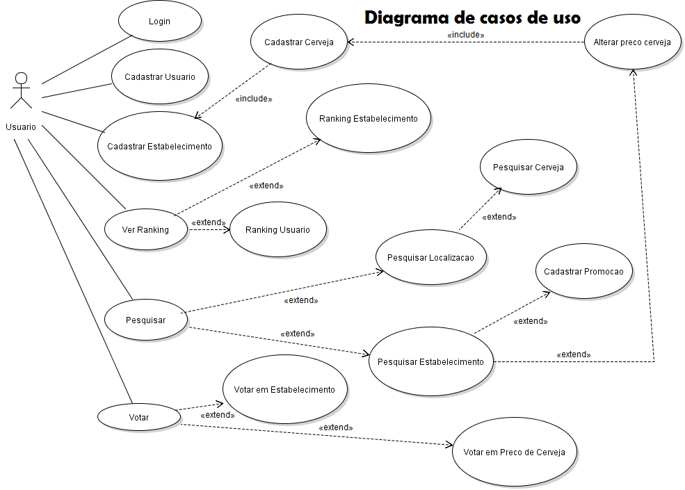

Slide 12
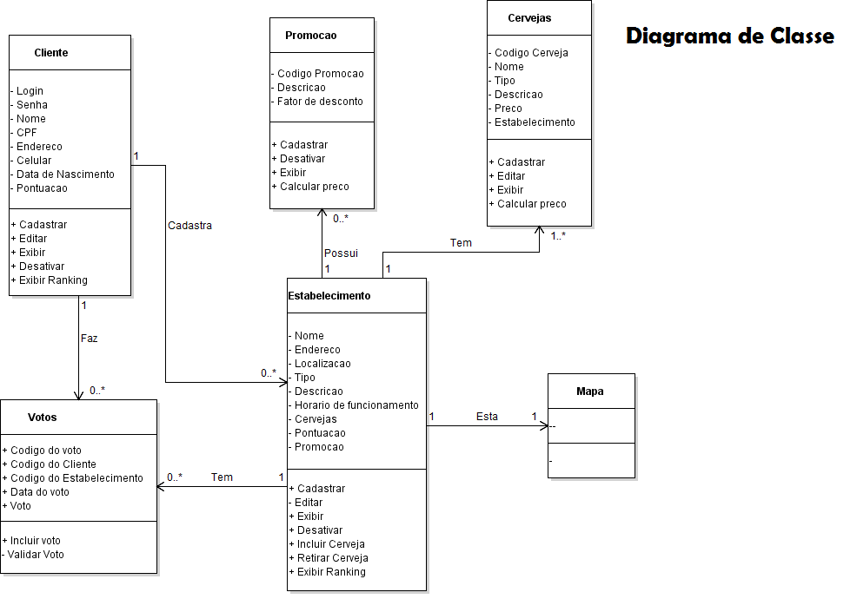

Slide 13
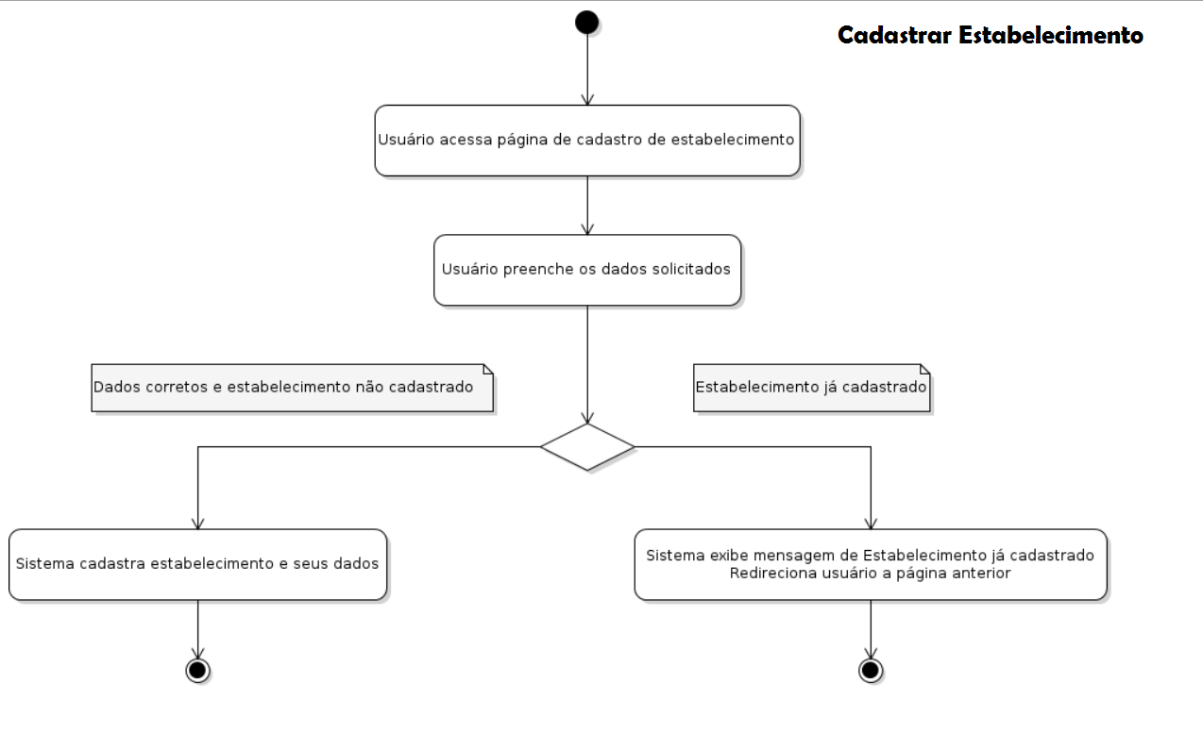
Diagrama de Atividades

Slide 14
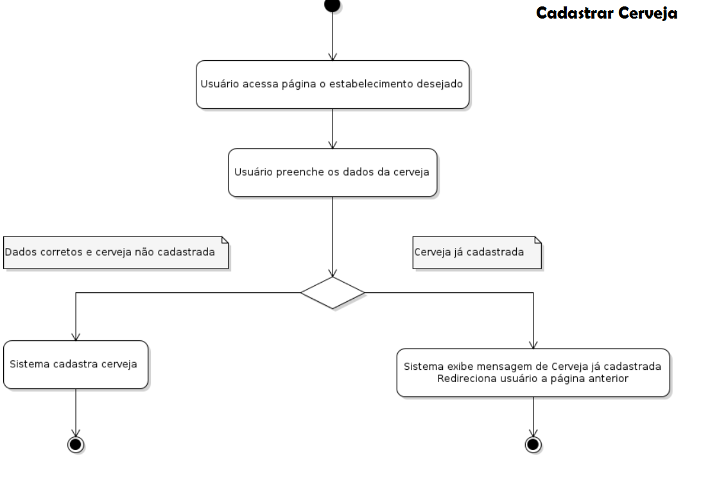
Diagrama de Atividades

Slide 15
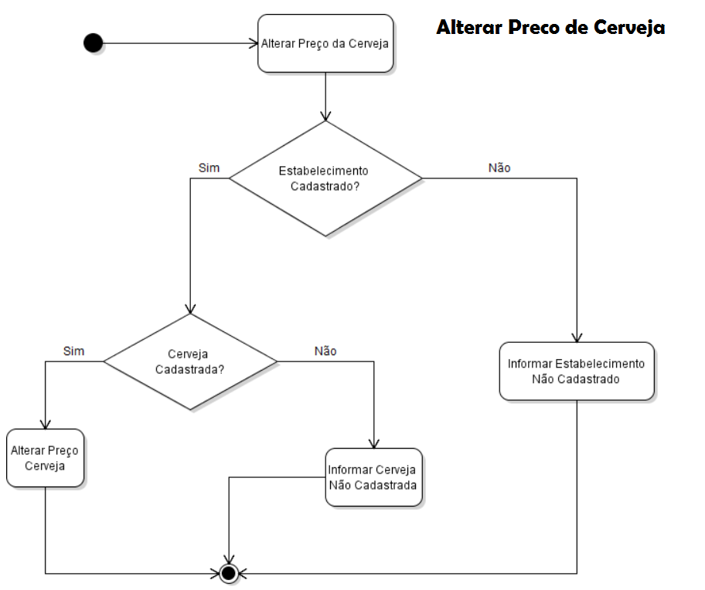
Diagrama de Atividades

Slide 16
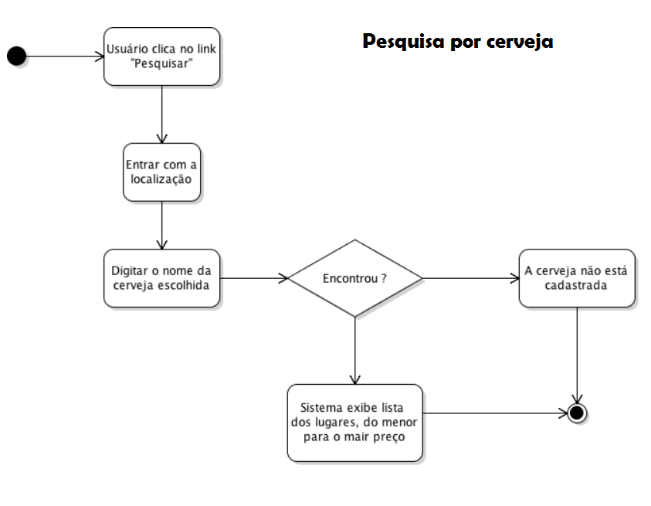
Diagrama de Atividades

Slide 17
Prototipo de interfaces do sistema

Slide 18
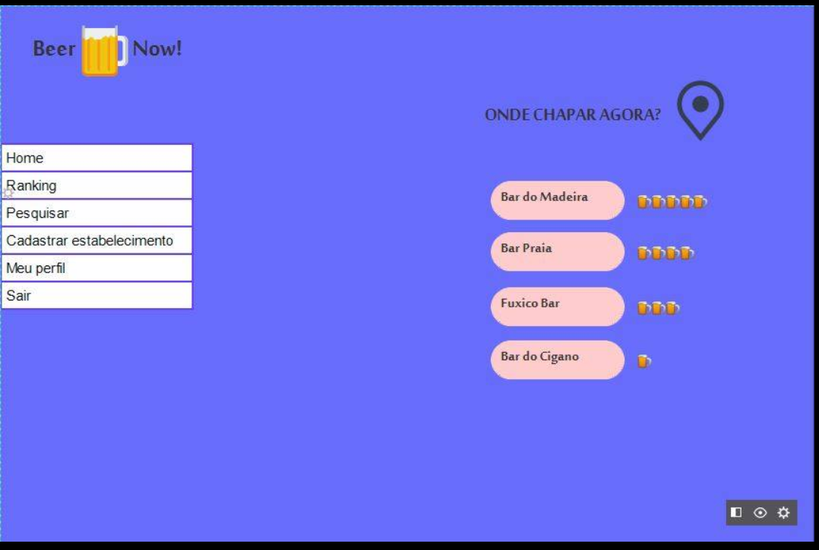
Tela inicial

Slide 19
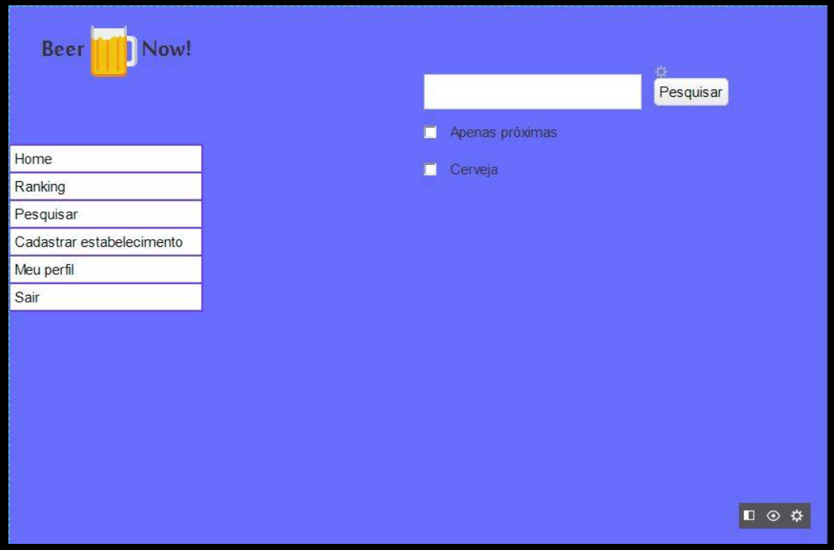
Tela de pesquisa

Slide 20
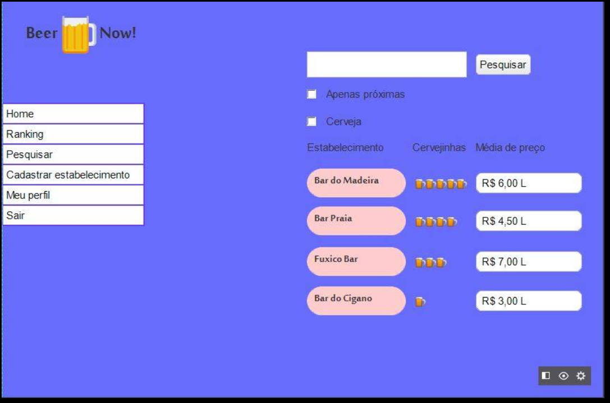
Tela de pesquisa

Slide 21
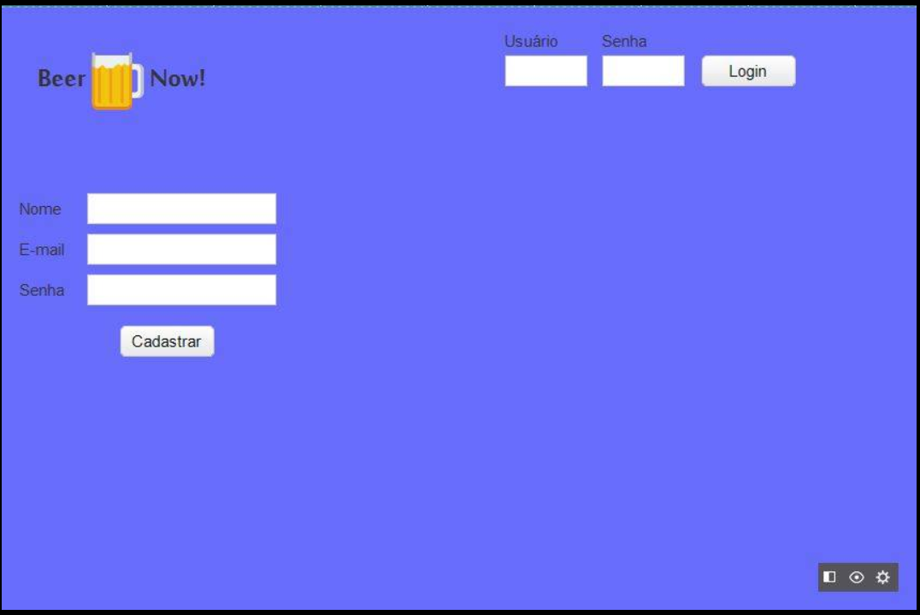
Tela de login

Slide 22
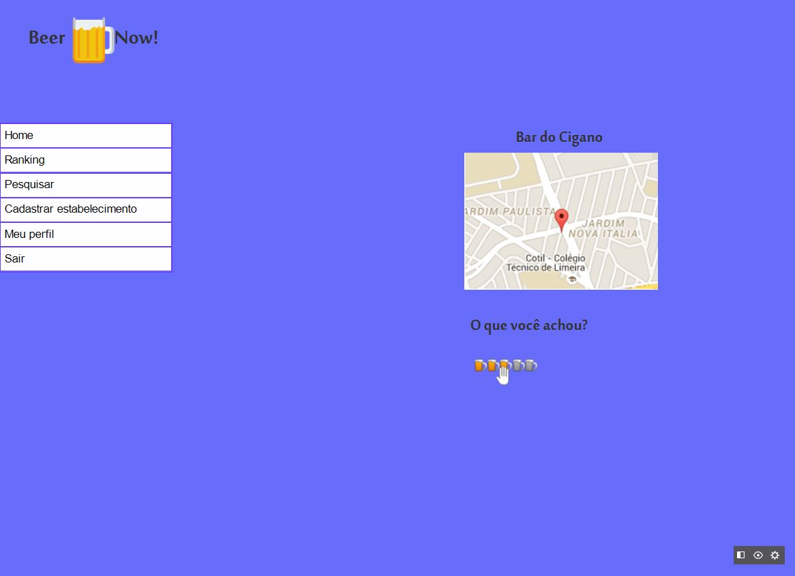
Tela de votação de um estabelecimento

Slide 23
Obrigado
Duvidas?

